Slide 1
VIERNES 3 DE MAYO
Colegio “La Purísima”
Callosa de Segura
Carmelitas Misioneras Teresianas

Slide 3
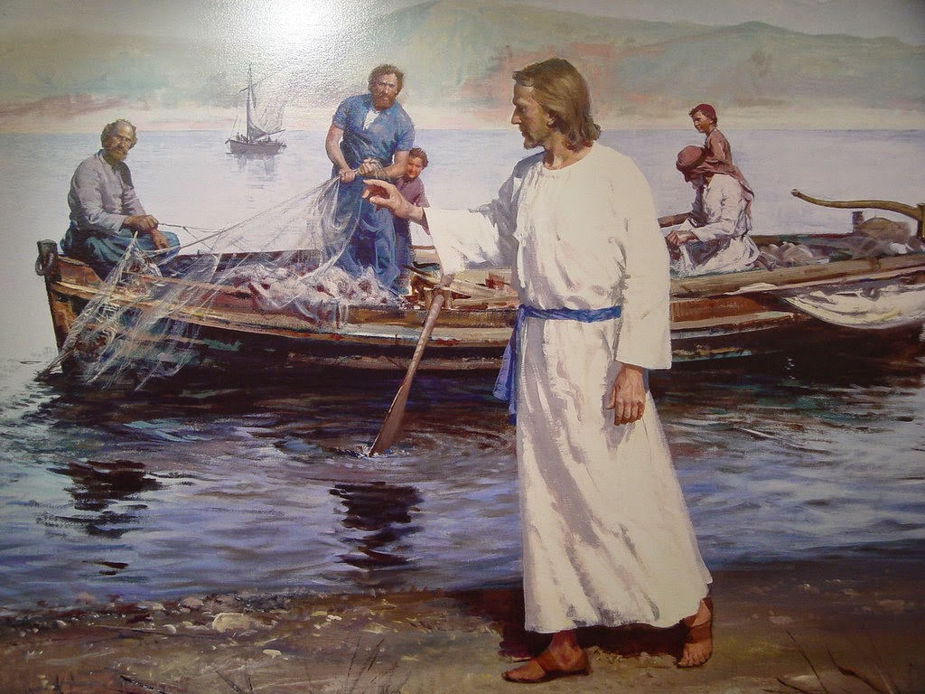
Santo evangelio según san Juan (21,1-19)
Domingo 3º de Pascua - Ciclo C
“¡Es el Señor!”

Slide 4
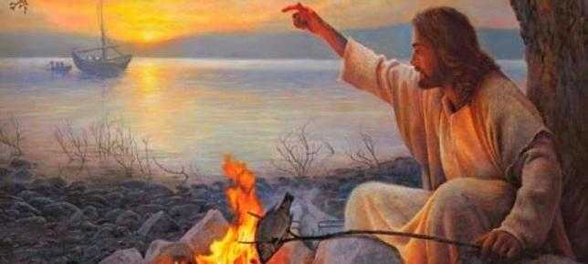
En aquel tiempo, Jesús se apareció otra vez a los discípulos junto al lago de Tiberíades. Y se apareció de esta manera: Estaban juntos Simón Pedro, Tomás apodado el Mellizo, Natanael el de Caná de Galilea, los Zebedeos y otros dos discípulos suyos.
Simón Pedro les dice: «Me voy a pescar.»
Ellos contestan: «Vamos también nosotros contigo.»
Salieron y se embarcaron; y aquella noche no cogieron nada. Estaba ya amaneciendo, cuando Jesús se presentó en la orilla; pero los discípulos no sabían que era Jesús.
Jesús les dice: «Muchachos, ¿tenéis pescado?»
Ellos contestaron: «No.»
Él les dice: «Echad la red a la derecha de la barca y encontraréis.»
La echaron, y no tenían fuerzas para sacarla, por la multitud de peces. Y aquel discípulo que Jesús tanto quería le dice a Pedro: «Es el Señor.»
Al oír que era el Señor, Simón Pedro, que estaba desnudo, se ató la túnica y se echó al agua. Los demás discípulos se acercaron en la barca, porque no distaban de tierra más que unos cien metros, remolcando la red con los peces. Al saltar a tierra, ven unas brasas con un pescado puesto encima y pan.
Jesús les dice: «Traed de los peces que acabáis de coger.»

Slide 5
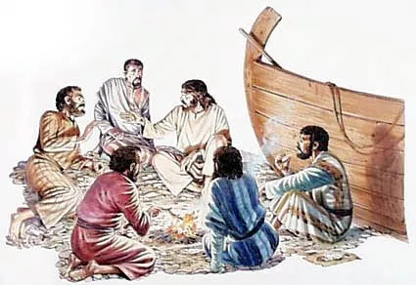
Simón Pedro subió a la barca y arrastró hasta la orilla la red repleta de peces grandes: ciento cincuenta y tres. Y aunque eran tantos, no se rompió la red.
Jesús les dice: «Vamos, almorzad.»
Ninguno de los discípulos se atrevía a preguntarle quién era, porque sabían bien que era el Señor. Jesús se acerca, toma el pan y se lo da, y lo mismo el pescado. Esta fue la tercera vez que Jesús se apareció a los discípulos, después de resucitar de entre los muertos. Después de comer, dice Jesús a Simón Pedro: «Simón, hijo de Juan, ¿me amas más que éstos?»
Él le contestó: «Sí, Señor, tú sabes que te quiero.»
Jesús le dice: «Apacienta mis corderos.»
Por segunda vez le pregunta: «Simón, hijo de Juan, ¿me amas?»
Él le contesta: «Sí, Señor, tú sabes que te quiero.»
Él le dice: «Pastorea mis ovejas.»
Por tercera vez le pregunta: «Simón, hijo de Juan, ¿me quieres?»
Se entristeció Pedro de que le preguntara por tercera vez si lo quería y le contestó: «Señor, tú conoces todo, tú sabes que te quiero.»
Jesús le dice: «Apacienta mis ovejas. Te lo aseguro: cuando eras joven, tú mismo te ceñías e ibas adonde querías; pero, cuando seas viejo, extenderás las manos, otro te ceñirá y te llevará adonde no quieras.» Esto dijo aludiendo a la muerte con que iba a dar gloria a Dios.
Dicho esto, añadió: «Sígueme.»
Palabra del Señor

Slide 6
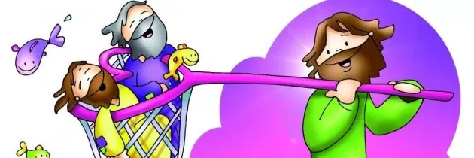
REFLEXIÓN
Los apóstoles estaban faenando en el mar, evidentemente sin éxito. Ellos no reconocieron la presencia del Señor. Pero Él estaba realmente con ellos, como lo está con nosotros, para darnos fuerza y esperanza.

